Slide 1
TOÁN 3
Tập 2
Tuần 26
Bài 82: Nhân với số có một chữ số (có nhớ)– Tiết 1

Slide 2
Ấn để đến trang sách

Slide 3
Bắt đầu
Sau khi HS trả lời xong, thầy cô nhấp chuột hoặc phím -> để đến câu hỏi tiếp theo
Notes:
Sau khi HS trả lời xong, thầy cô nhấp chuột hoặc phím -> để đến câu hỏi tiếp theo

Slide 4
Huhu,
chưa chính xác rồi!
Bạn chọn lại nha.
Đặt tính rồi tính: 14 × 2
14
×
2
48
Sau khi HS trả lời xong, thầy cô nhấp chuột hoặc phím -> để đến câu hỏi tiếp theo
Notes:
Sau khi HS trả lời xong, thầy cô nhấp chuột hoặc phím -> để đến câu hỏi tiếp theo

Slide 5
Huhu,
chưa chính xác rồi!
Bạn chọn lại nha.
Đặt tính rồi tính: 121 × 4
121
×
4
484
Sau khi HS trả lời xong, thầy cô nhấp chuột hoặc phím -> để đến câu hỏi tiếp theo
Notes:
Sau khi HS trả lời xong, thầy cô nhấp chuột hoặc phím -> để đến câu hỏi tiếp theo

Slide 6
Huhu,
chưa chính xác rồi!
Bạn chọn lại nha.
Đặt tính rồi tính: 1 323 × 3
1 323
×
3
3 969
Sau khi HS trả lời xong, thầy cô nhấp chuột hoặc phím -> để đến câu hỏi tiếp theo
Notes:
Sau khi HS trả lời xong, thầy cô nhấp chuột hoặc phím -> để đến câu hỏi tiếp theo

Slide 7
Ấn để đến trang sách

Slide 8
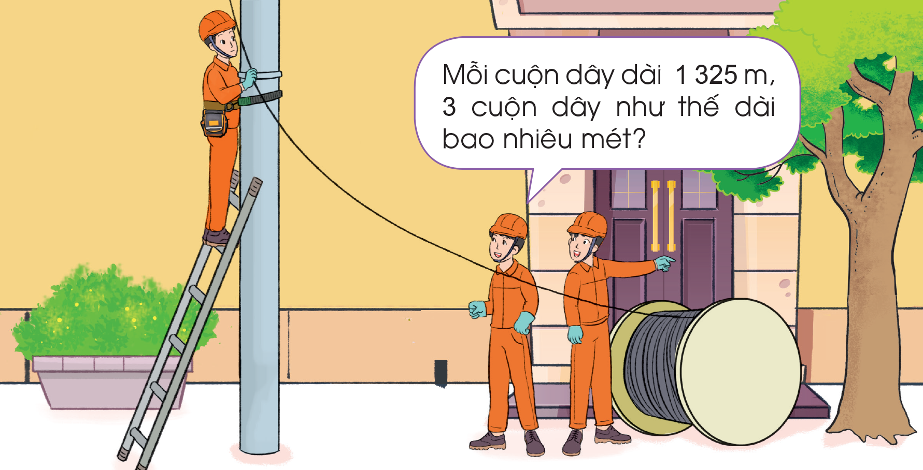
Quan sát và nêu phép tính phù hợp

Slide 10
1. Nhân số có nhiều chữ số với số có một chữ số có nhớ 1 lượt
6 nhân 4 bằng 24 viết 4, nhớ 2
6 nhân 1 bằng 6, thêm 2 được 8, viết 8.
14
×
6
8
4

Slide 11
1. Nhân số có nhiều chữ số với số có một chữ số có nhớ 1 lượt
1 nhân 4 bằng 4, viết 4;
4 nhân 8 bằng 32, viết 2, nhớ 3;
4 nhân 1 bằng 4, thêm 3 bằng 7, viết 7.
181
×
4
7
2
4

Slide 12
1. Nhân số có nhiều chữ số với số có một chữ số có nhớ 1 lượt
3 nhân 3 bằng 9, viết 9;
3 nhân 2 bằng 6, viết 6;
3 nhân 7 bằng 21, viết 1, nhớ 2;
3 nhân 1 bằng 3, thêm 2 bằng 5, viết 5.
1 723
×
3
5
6
9
1

Slide 13
Ấn để đến trang sách

Slide 14
Bài 1: Tính
1 114
3 293
34 723
28 102
×
×
×
×
6
3
2
4
6 684
9 879
69 446
112 408

Slide 15
Qua bài học hôm nay, các em biết thêm được điều gì?
Khi đặt tính và tính, em nhắn bạn cần lưu ý những gì?

Slide 16
HƯỚNG DẪN VỀ NHÀ
Ôn lại cách đặt tính rồi tính và tự nêu ví dụ về phép nhân số có nhiều chữ số với số có một chữ số trong phạm vi 100 000 và thực hiện tính toán.

Slide 18
Để kết nối cộng đồng giáo viên và nhận thêm nhiều tài liệu giảng dạy,
mời quý thầy cô tham gia Group Facebook
theo đường link:
Hoc10 – Đồng hành cùng giáo viên tiểu học
Hoặc truy cập qua QR code

